Slide 1
初识Java语言

Slide 2

线上线下
平台预习

Slide 3

本课目标
学完本次课程后，你能够
了解Java虚拟机与跨平台原理
熟练掌握安装、配置JDK开发环境
熟练掌握使用记事本开发Java程序
理解Java编译原理
会使用MyEclipse开发Java程序
Notes:
要求强调会干什么、能干什么。在目标的重点、难点右侧，插入“重点”、“难点”图片，以引起学员重视。
3

Slide 4
测试题目
JDK环境的配置详情？
Java虚拟机的作用？
Java跨平台的原理？
Notes:
4

Slide 5
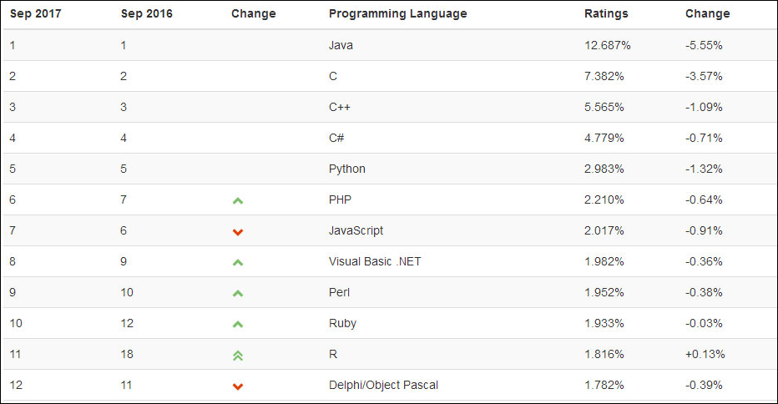
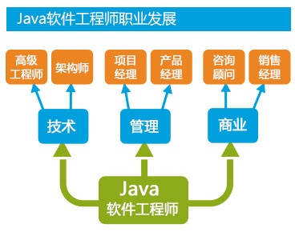
为什么学习Java
Notes:
5
美国火星探测器的后台控制程序
网站的后台
2014-9排行 TIOBE

Slide 6

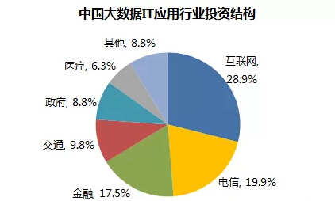
为什么学习Java
Java可以做什么
客户端
银行软件、商场结算软件
浏览器
京东商城、淘宝网、易趣网
移动端
Android APP
高速运算和存储
大数据开发

Slide 7
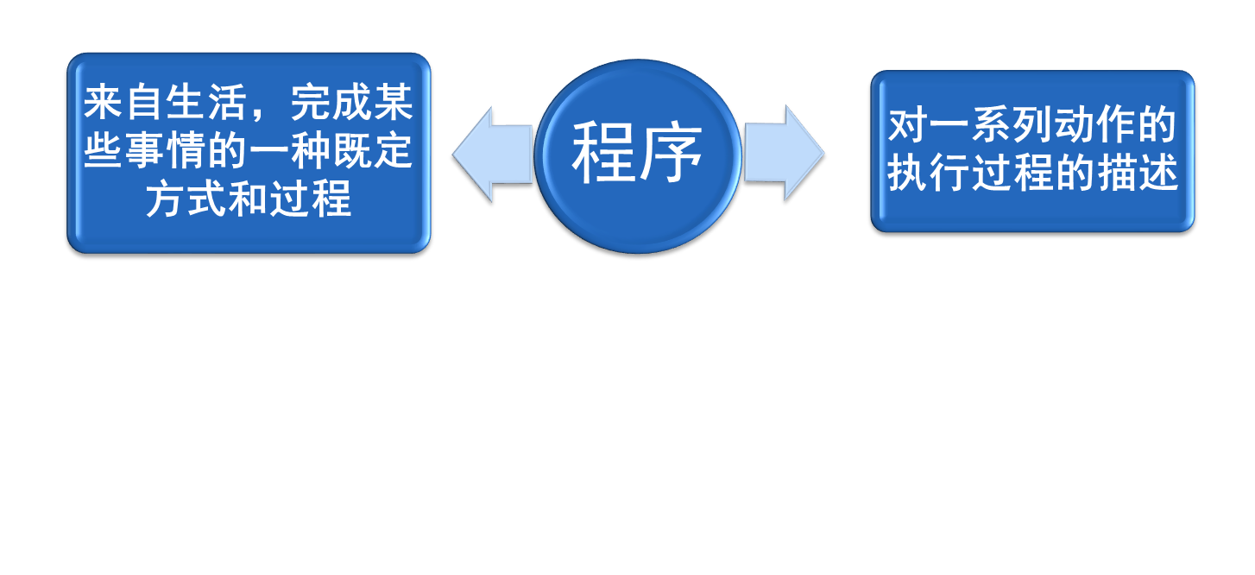
程序与Java
编写程序的工具就是计算机语言，Java就是多种语言中的一种
Notes:
举个去银行的例子说明什么是“程序”
7

Slide 8
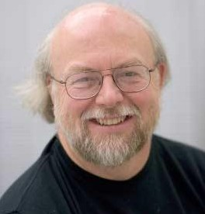

Java的产生
Java是Sun Microsystems于1995年推出的高级编程语言
James Gosling
Notes:
现在已经被oracle收购了
抓哇岛上的咖啡
Java之父
在此之前的内容不用记，知道就可以。
8

Slide 9
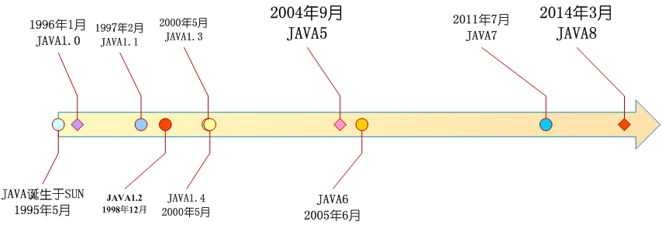
Java发展史
Notes:
98：j2SE J2EE J2ME
Java5:java1.5
Java6:java1.6
Java7:java1.7
9

Slide 10
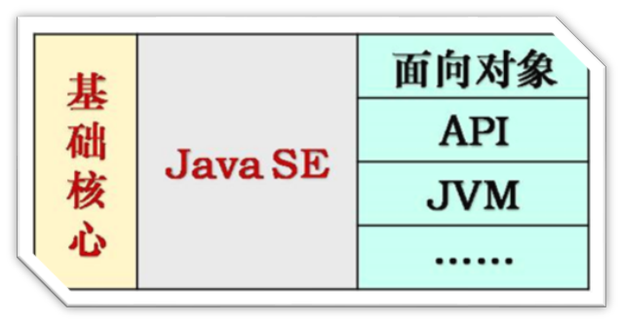
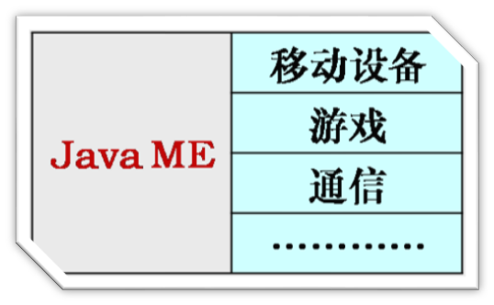
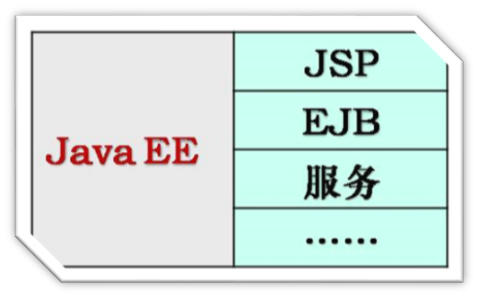
Java技术平台
Java平台的体系结构
Notes:
Java ME:嵌入型，机顶盒
准备问题，做笔记：
Java是什么：程序、语言
Java发展史：java 8
版本：j2se javaee javaME
下一节预告：
1、搭建环境
2、记事本开发
3、java环境开发
10

Slide 11
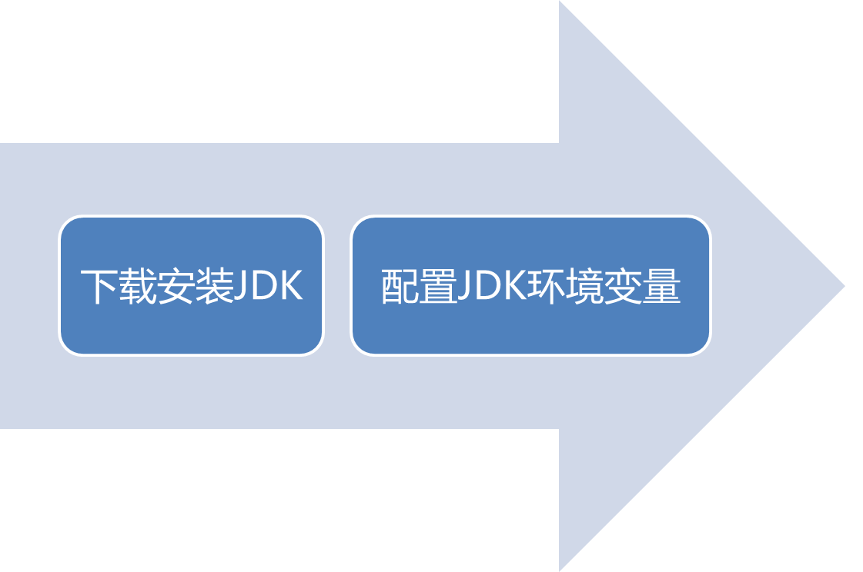

开发环境搭建与配置
演示：配置环境变量
Notes:
（1）JDK7
（2）Oracle官网下载
讲解 jdk 各文件夹保存的内容
给3分钟时间检查一下环境配置
11

Slide 12
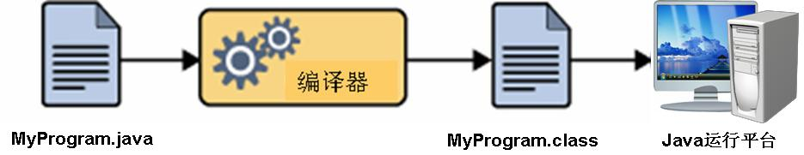
开发Java程序
1、编写源程序
2、编译源程序
3、运行

Slide 13
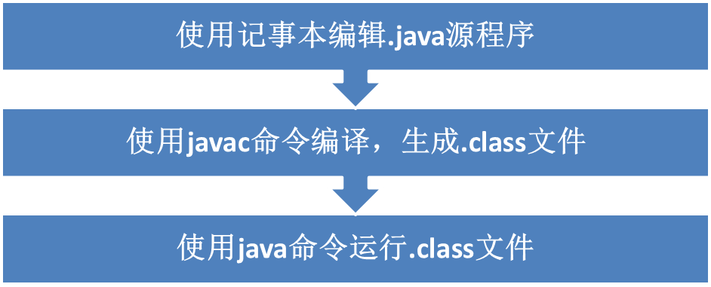
使用记事本开发Java程序
演示示例1：使用记事本开发Java程序

Slide 14
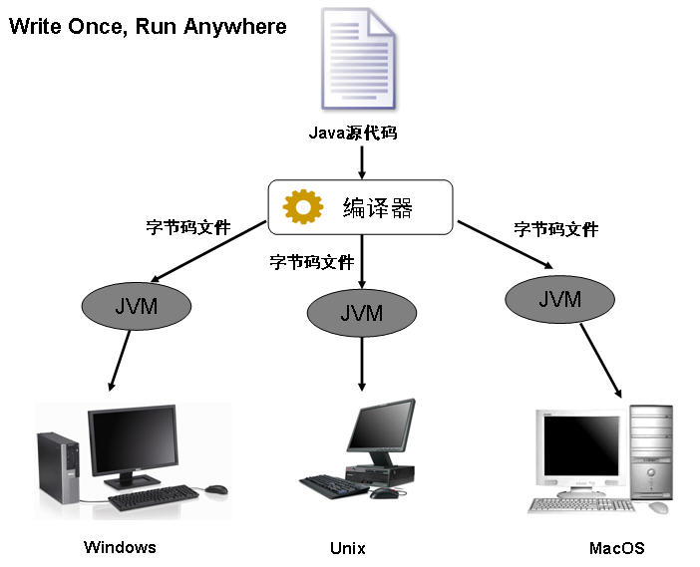
Java虚拟机与跨平台原理

Slide 15

Java程序结构
public class HelloWorld {
public static void main(String[ ] args) {
System.out.println("Hello World!!!");
}
}
1、类名与文件名完全一样，首字母大写
2、main()程序入口，四要素必不可少
3、System.out.println()从控制台输出信息，S大写
4、{ 和 }一一对应，缺一不可
注意
Notes:
15
(1)大致结构：外层框架、Java入口程序框架、编写代码
（2）注意事项：
类名与文件名完全一样
main()方法四要素必不可少
main()方法是Java程序执行的入口点
System.out.println()从控制台输出信息，S大写
{ 和 }一一对应，缺一不可

Slide 16


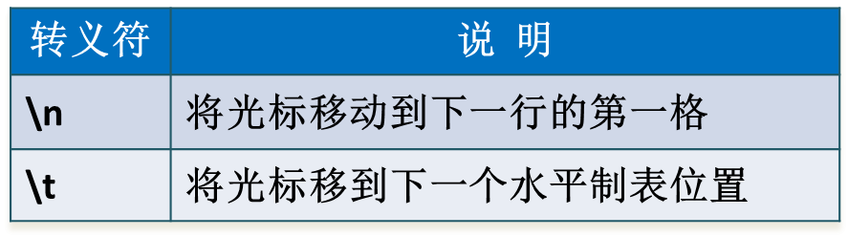
从控制台输出信息
如何换行输出信息？
问题
System.out.print();
System.out.println();
分析
System.out.print();使用\n转义符
演示示例2：从控制台输出信息

Slide 17
Java程序的注释
/*
* HelloWorld.java
* 2017-10-9
* 第一个Java程序
*/
public class HelloWorld{
public static void main(String[ ] args){
//输出消息到控制台
System.out.println("Hello World!!! ");
}
}
单行注释以 “//” 开始
多行注释以“/*”开头，以“*/”结尾
JavaDoc注释以“/**”开头，以“*/”结尾
演示示例3：为程序添加注释
Notes:
多行注释：
文件的名称
日期
功能说明
多行注释的每一行开头可写一个或多个*
17

Slide 18
Java编码规范
指出以下编码中的不规范之处
public class helloWorld {
public static void main(String[ ] args) {
System.out.println(Hello World!!!);
}
}
单行注释以 “//” 开始
多行注释以“/*”开头，以“*/”结尾
JavaDoc注释以“/**”开头，以“*/”结尾
Notes:
类名首字母大写
缩进
双引号
18

Slide 19



Java编码规范
编码规范的必要性
基本规则
专业化
1
2
3

Slide 20
IDE
集成开发环境（IDE）
将程序开发环境和程序调试环境集合在一起，方便程序员开发软件
MyEclipse、Eclipse
安装MyEclipse
下载、安装
MyEclipse快捷键
提供下载资料
Notes:
教学指导：
教员演示如何在MyEclipse环境中做到代码规范
介绍使用快捷键格式化代码Ctrl+Shift+F
20

Slide 21
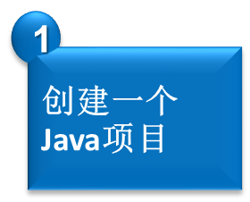
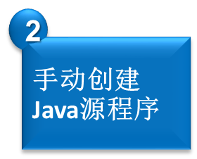
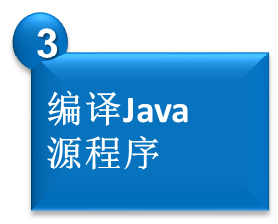
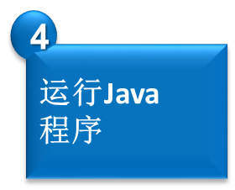
使用MyEclipse开发Java程序
演示示例4：使用MyEclipse开发Java程序
Notes:
教学指导：
教员演示如何在MyEclipse环境中做到代码规范
介绍使用快捷键格式化代码Ctrl+Shift+F
21

Slide 22
Java项目组织结构2-1
包资源管理器
用包组织Java源文件，类似于文件夹
选择菜单“Window→Show View→Package Explorer”
src目录：存放包和源文件
JRE系统库目录：存放程序
运行必须的系统库文件
Notes:
教学指导：教员演示MyEclipse包资源管理器目录结构以及如何打开包资源管理器
22

Slide 23
Java项目组织结构2-2
导航器
类似于Windows中的资源管理器
选择菜单“Window → Show View → Navigator”
bin目录：存放可执
行的字节码文件
src目录：存放Java源文件
Notes:
教学指导：演示MyEclipse导航器目录结构以及如何打开导航器
23

Slide 24
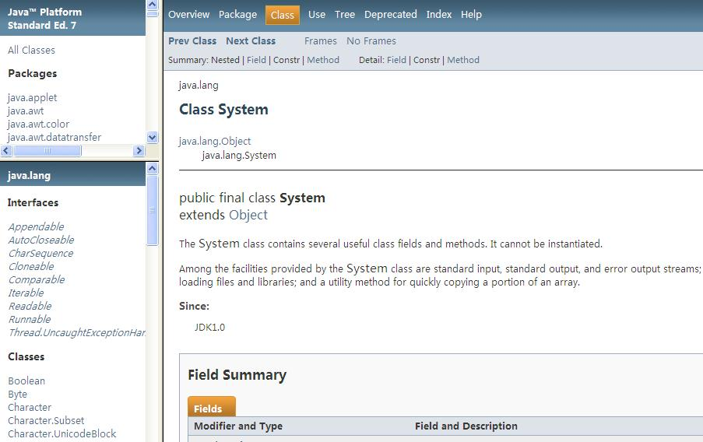
Java API帮助文档
使用API帮助文档是一种良好的习惯
演示：使用JDK帮助文档
Notes:
此图需要修改
24

Slide 25
使用Java反编译工具
编译
将源文件（.java）转换成字节码文件（.class）的过程称为编译
反编译
将字节码文件（.class）转换回源文件（.java）的过程称为反编译
Jad、FrontEnd
演示示例5：使用反编译工具

Slide 26
总结
简述使用记事本开发Java程序的步骤
简述Java程序运行过程
简述Java编译原理
如何在控制台输出一条信息？
简述使用MyEclipse开发Java程序的步骤

Slide 27
测试题目
Java程序的执行过程？
Java注释的分类及作用？
开发Java程序的工具可以有哪些？
Notes:
27

Slide 28
问题及作业
集中问题&课后作业

